Slide 1
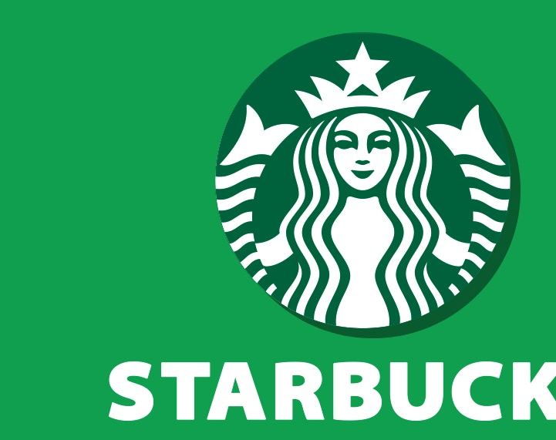
스타벅스 매장의 개수와 소득/인구수 사이의 관계성
2021042042 허주영
오픈소스SW이해와실습

Slide 2
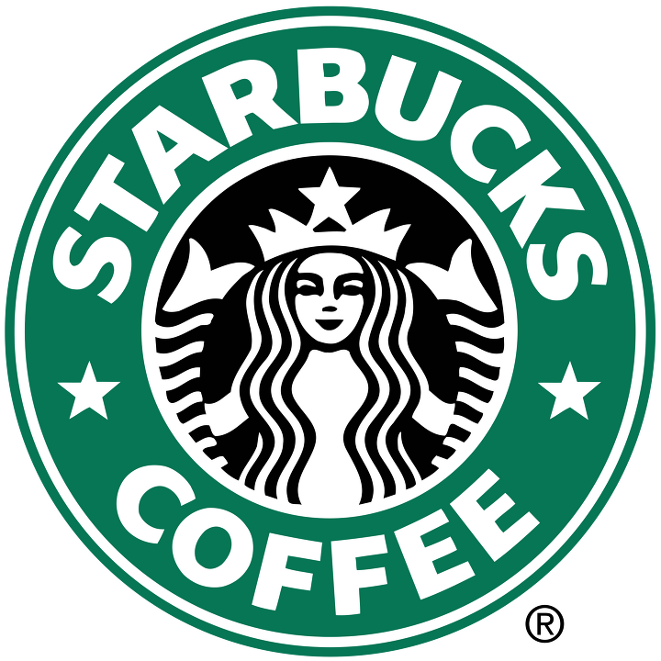
MZ세대, 카페 어떻게 이용하나?... 선호도 1위 스타벅스, 디저트는 투썸플레이스
출처 - 대학내일20대연구소, 'MZ세대 카페 이용 행태 조사’
2030 젊은 층에서 특히 스타벅스 선호도가 높음 – 주변에 많고 편해서
이때문에 지하철역 또는 철도역의 인근 지역이라는 뜻인 ‘역세권’에서 착안한 스타벅스 인근 지역 ‘스세권’ 등의 용어가 만들어지기도 함
장사가 잘되는 지역에 몰려있음

Slide 3
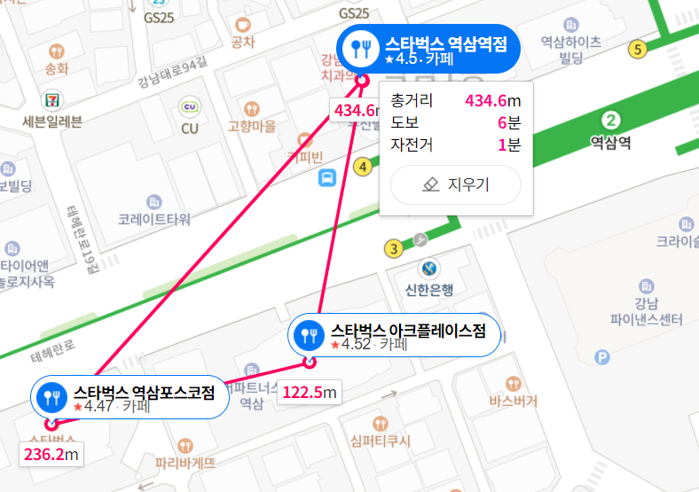
거리를 몇분만 걸어도 스타벅스를 여러 개 볼수있다는 강남.
서울 강남구+서초구에만 134개의 스타벅스가 있다.
그 밀집도를 보여주는 예시로, 스타벅스 역삼역점에서 120m거리에 아크플레이스점이, 200m거리에 역삼포스코점이 있다.
한국에 모든 스타벅스는 서울에 몰려 있는 것 일까?
Notes:
“많고 편해서.” 정말 많을까?

Slide 4
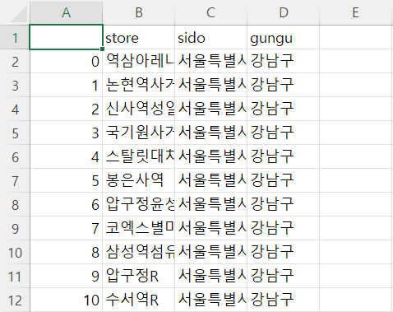
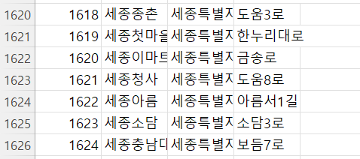
https://github.com/yoonbw-gihub/crawling.git
starbucks.py
스타벅스 공식 홈페이지에서
매장 분포 정보를 크롤링 하여
다음과 같은 csv 파일로 만들 수 있는 코드
…

Slide 5
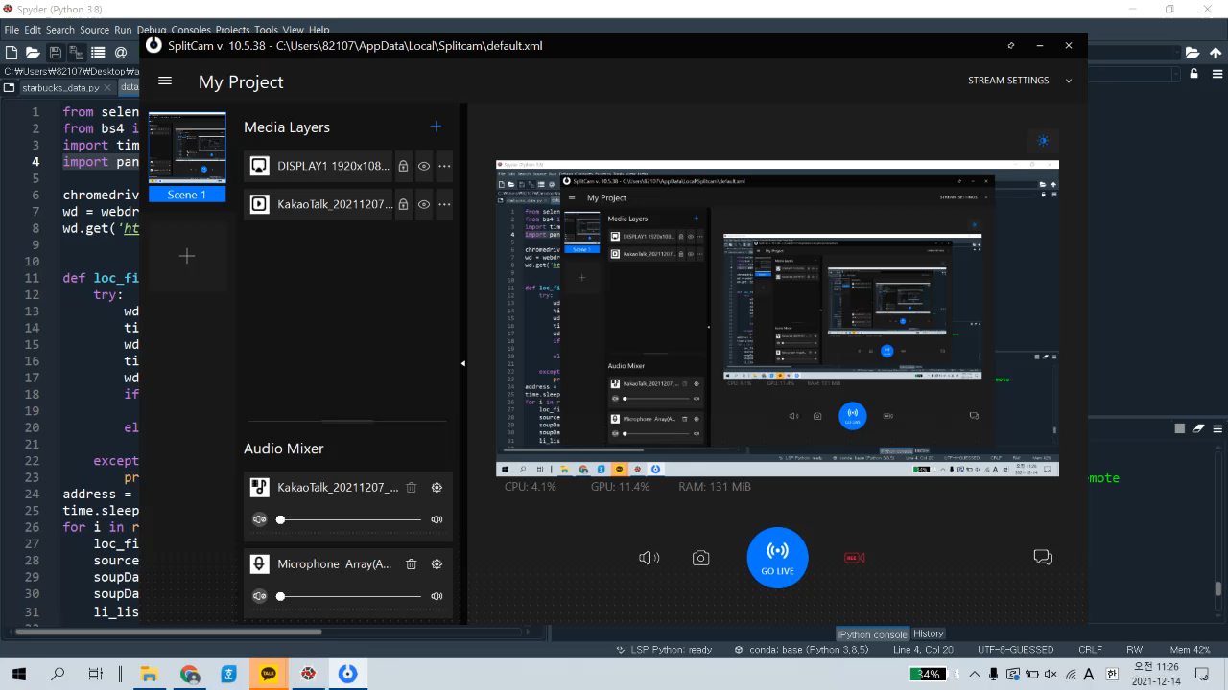

Slide 6
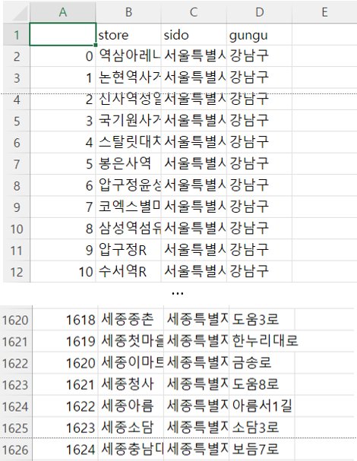
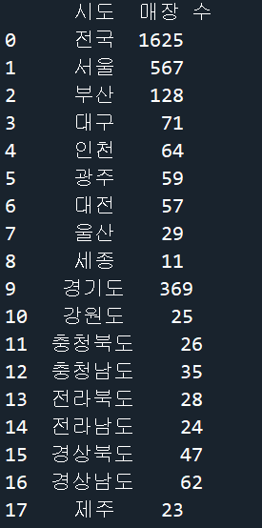
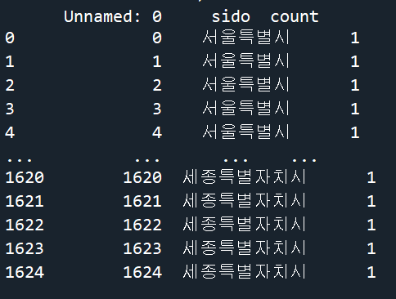
Notes:
점포 이름이랑 군구 짜르고, 시도별로 데이터 값을 변환.

Slide 7
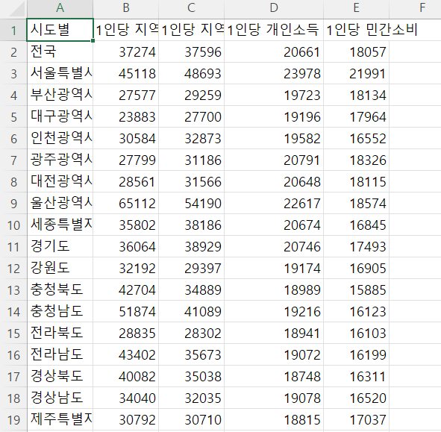
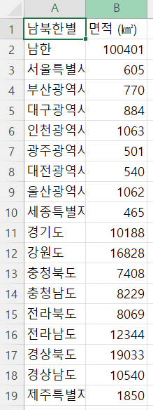

Slide 8
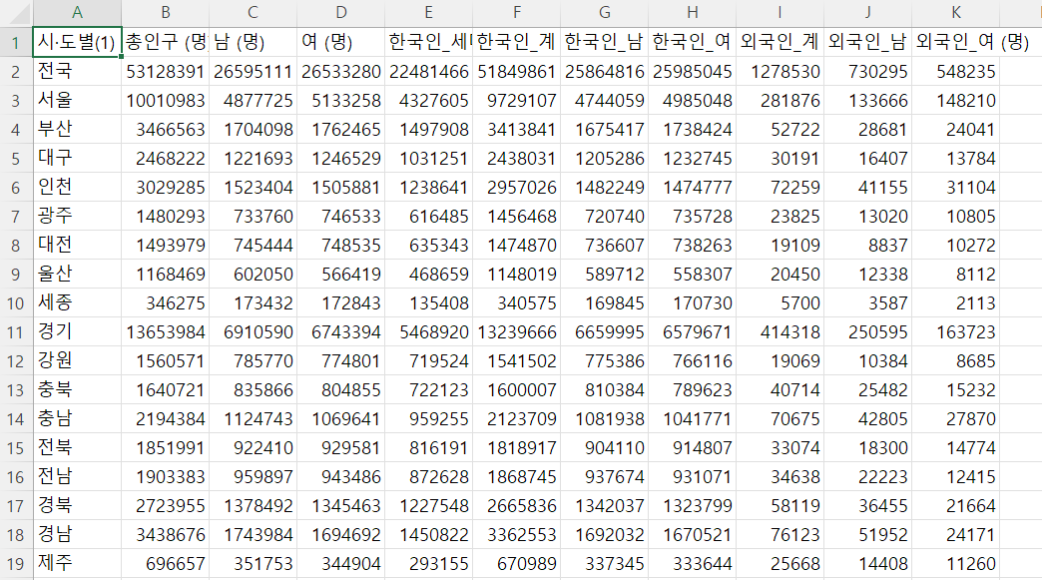

Slide 9
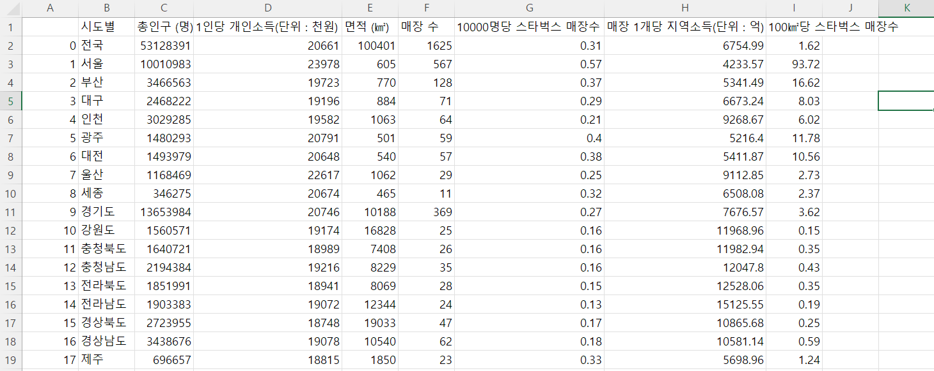
결과

Slide 10
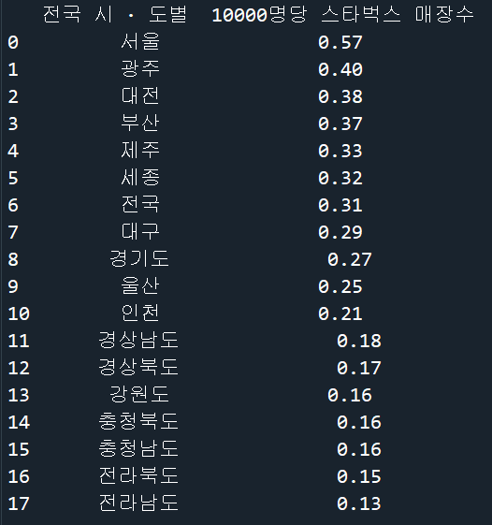
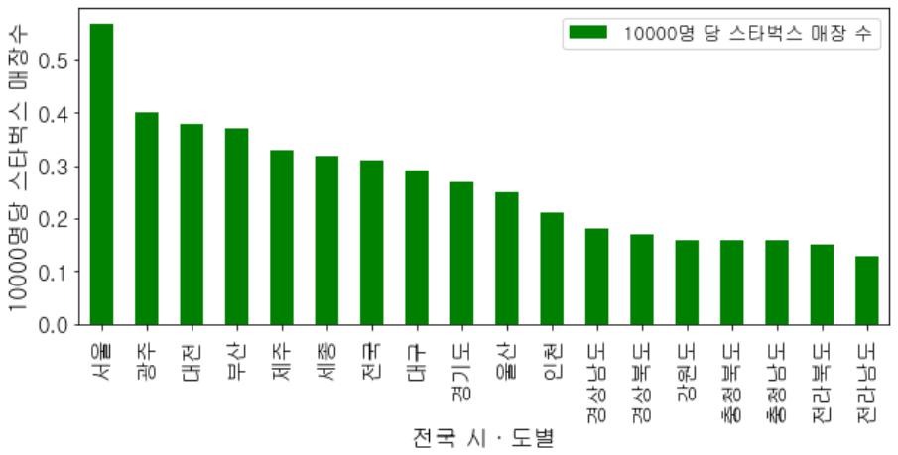
궁금하던 데이터를 시각화

Slide 11
결과 분석
전남에는 1833864명이 살고있지만 스타벅스 매장은 24개 뿐
강남에는 533557명이 살고있지만 스타벅스 매장이 87개나 됌
면적에 따른 매장 개수를 따져본다면 그 차이는 더 명확했다. 전남이 가장 적다. 서울은 전국 평균의 57.85배 많다.
통계적으로 봤을때는 전남에 매장 내면 잘됄거같다 1개당 지역 소득도 그렇고 매장 1개당 인구수도 그렇고
근데 서울에는 사람의 밀집도가 높은 반면에 전남은 그렇지 않아서 그런거같다.
Notes:
이렇게 보니깐 서울에 많이 몰려있는 것같다 10000명당 매장수가 서울이 제일 많고 제일 적은곳이 전남이다

Slide 12
고찰
스타벅스 홈페이지에서 매장 별 정보를 크롤링 하는 오픈소스를 활용했다.
통계와 크롤링으로 만든 csv를 변환하여 원하는 값을 도출
종합적인 데이터는 엑셀로 출력, 궁금했던 데이터는 그래프로 출력.
https://github.com/heojy/Opensource_Datascience.git

